Slide 1
Развитие творческого воображения детей старшего дошкольного возраста в игре.
Из опыта работы
Воспитателя Крышиной С.В.

Slide 2
Если мы хотим научить думать, то прежде мы должны научить придумывать
Дж. Родари

Slide 3
Данная тема «развитие воображения старших дошкольников в игре» актуальна тем, что данный психический процесс является неотъемлемым компонентом любой формы творческой деятельности детей и их поведения в целом, особенно в процессе игры.
Воображение – это важнейшая сторона жизни ребёнка. Усвоить какую-либо программу без воображения невозможно. Оно является высшей и необходимейшей способностью человека
Л.С. Выготский

Slide 4
Развивать воображение можно и нужно в разных видах деятельности. Огромное значение для развития воображения имеет игра, основной вид деятельности дошкольников.
Именно в игре ребёнок делает первые шаги творческой деятельности.
Интересные развивающие игры разработаны педагогами Б.Н.Никитиным, О.М.Дьяченко, Н. Е. Вераксой.
А.К. Бондаренко, выделяет три вида дидактических игр:
- игры с предметами (игрушками, природным материалом),
- настольно-печатные игры,
- словесные игры .
Показателями развития творческого воображения у детей в процессе игр выступают: самостоятельность, стремление к решению игровых задач без помощи воспитателя, умение поставить цель деятельности, осуществить элементарное планирование, реализовать задуманное и получить результат, адекватный поставленной цели, способность проявлению инициативы и творчества.

Slide 5
В своей работе я использую технологию развития творческого воображения у детей, так как к первому классу обучения в школе у детей воображение должно быть уже достаточно сформировано, и дети должны уметь ориентироваться в ситуациях, в которых происходят различные преобразования предметов, образов, знаков, и быть готовым к предвосхищению возможных изменений.
В старшем дошкольном возрасте воображение детей характеризуется большой активностью. В процессе творчества ребенок раскрывается, реализует свои потребности в общении, выражении эмоций, самореализации.

Slide 6
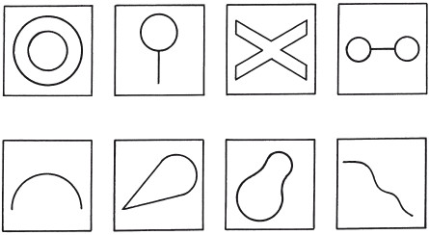
В работе с детьми использую игры и упражнения на развитие воображения.
Игра «На что это похоже?
Цель: Научить детей в воображении создавать образы предметов, основываясь на их схематическом изображении.
Материал: Набора карточек с различными фигурками. На каждой карточке нарисована фигурка, которая может восприниматься как деталь или контурное изображение какого-либо предмета.
Ход игры: Детям раздаются карточки с схематичным изображением предметов.
Дети рассматривают карточки и отвечают на вопрос «На что похож предмет?».

Slide 7
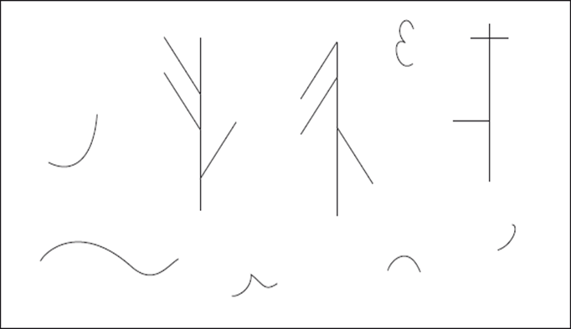
Игра «Чудесный лес»
Дидактическая задача. Научить детей создавать в воображении ситуации на основе их схематического изображения.
Материал. Одинаковые листы бумаги (для каждого играющего), на которых нарисовано несколько деревьев и в разных местах расположены неоконченные, неоформленные изображения.
Наборы цветных карандашей
Ход игры: Взрослый раздает детям листы бумаги и предлагает нарисовать лес, полный чудес, а затем рассказать про
него сказочную историю. Незаконченные изображения можно превратить в реальные или выдуманные предметы: цветы, деревья, бабочки, птички и т. д.
Когда дети закончат рисунки, педагог собирает их, вместе с ребятами рассматривает рисунки, отмечает оригинальные, наиболее соответствую-
щие схеме.

Slide 8

Игра "Разные постройки».
Дидактическая задача. Научить детей варьировать в воображении образы предметов.
Материал: Каждому ребенку дается по три одинаковых комплекта, состоящих из 4-5 деталей строителя (например, в один комплект могут входить два кубика, брусочек, две треугольные призмы). Важно, чтобы у одного и того же ребенка комплекты повторялись полностью.
Ход игры. Дети рассаживаются за столиками. Каждому ребенку воспитатель дает по три одинаковых комплекта деталей и говорит, что сейчас они будут сооружать разные постройки. Каждый ребенок может сделать три разные постройки

Slide 9
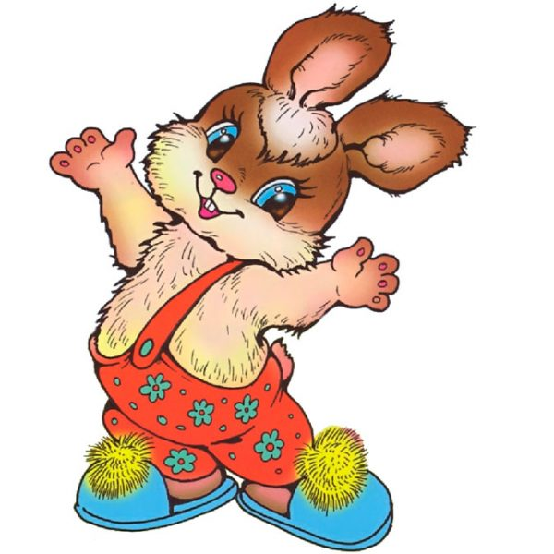
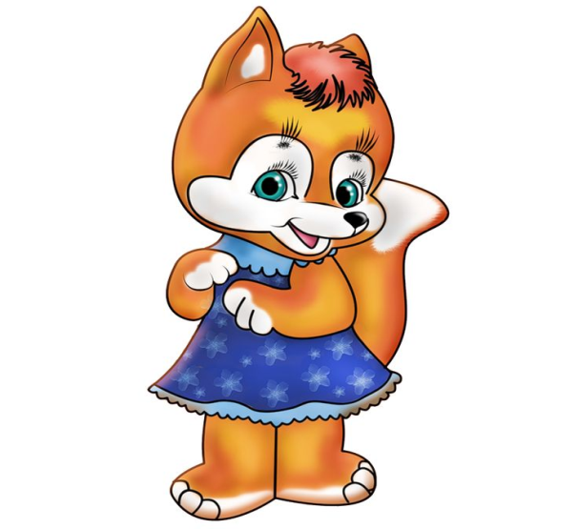
Игра «Наоборот» изменение привычных отношений между героями сказки.
Лисица стала самой простоватой в лесу, и ее все звери обманывают;
Заяц стал храбрым и всех защищает.

Slide 10

Игра «Придумай продолжение»
Задача: Развить фантазию, воображение, связную речь детей. Описание: Начало рассказа или сказки, придуманное взрослым.
Взрослый читает ребенку придуманное им начало рассказа и просит его придумать, что случилось потом и чем закончилась эта история. Поначалу взрослый может направлять мысли ребенка, начиная предложение, а ребенок будет его заканчивать.
Например: «Ежонок Егорка пошёл один в лес без разрешения мамы собирать грибы и заблудился». Придумай, что случится с ежонком, кто ему поможет вернуться домой.

Slide 11
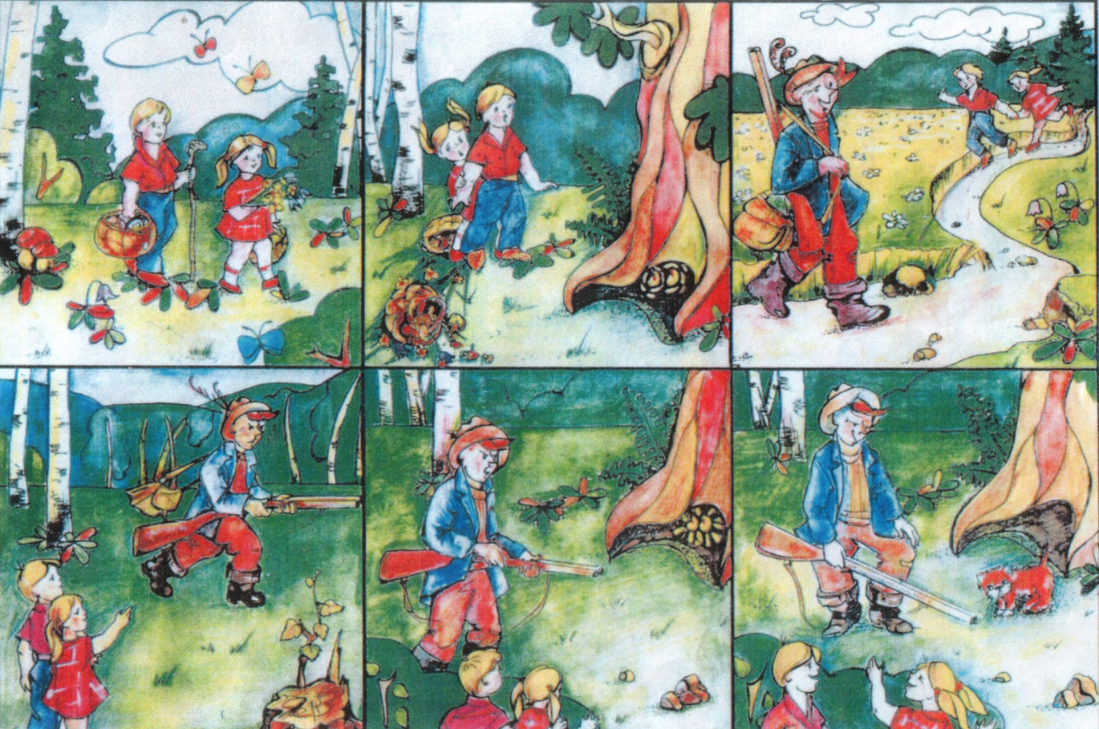
«Придумай и расскажи»
Цель: Развитие воображения и связной речи

Slide 12
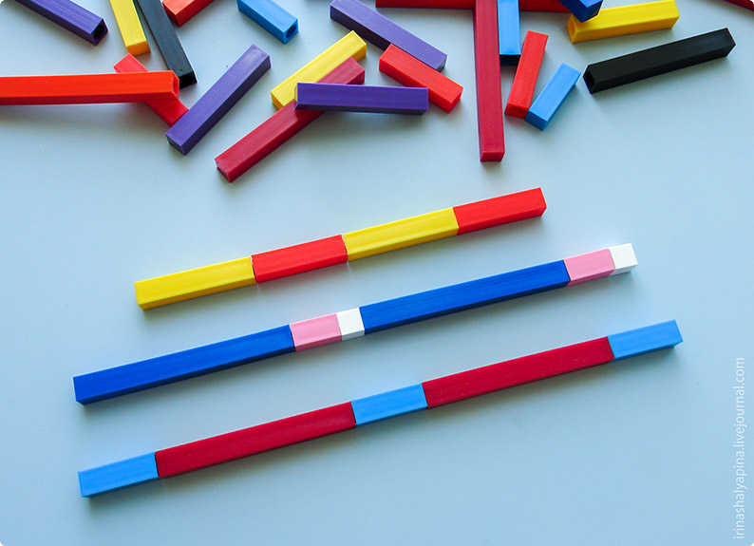
Палочки Кюизенера
Развивающие игры и упражнения стимулируют развитие творческого воображения, фантазии
математического мышления. Положительно влияют на саморазвитие ребёнка, воспитывают целеустремлённость, силу воли.

Slide 13
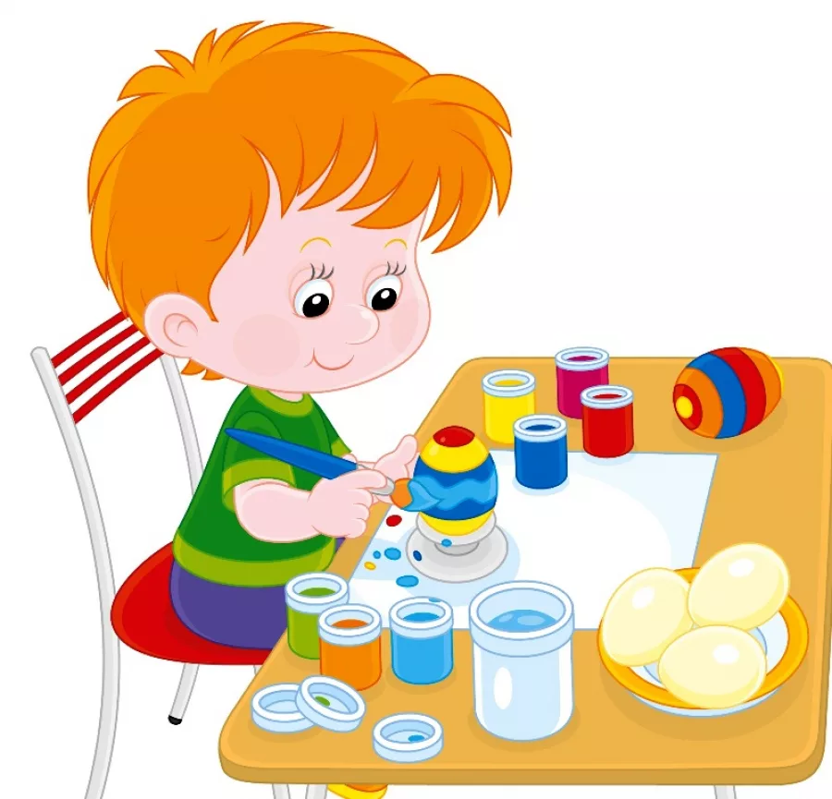
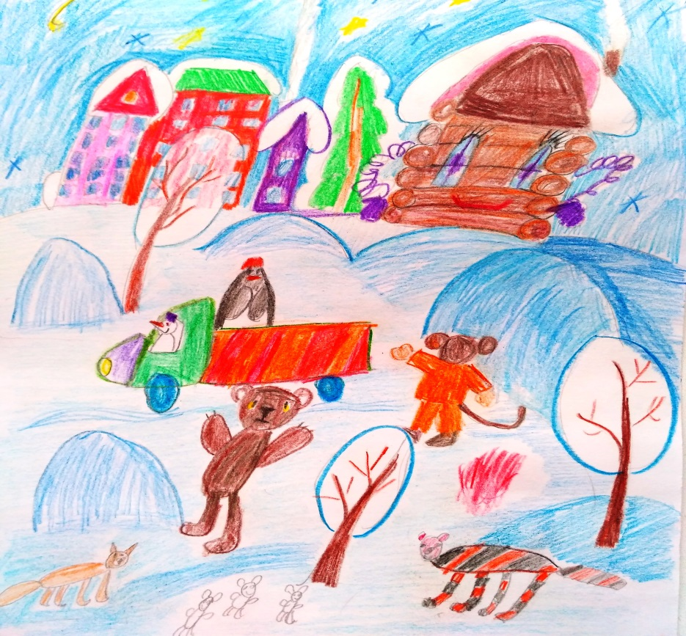
Придумай и изобрази
Цель: развитие творческого воображения, логического мышления.

Slide 14
Спасибо за внимание!

